Slide 1
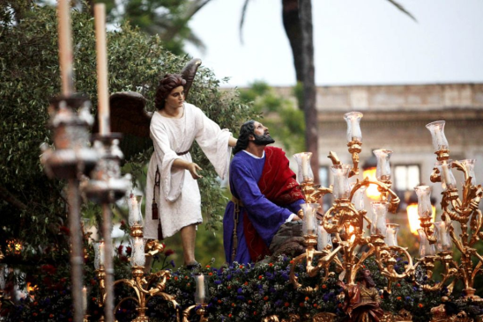
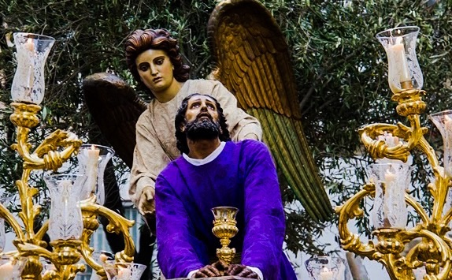
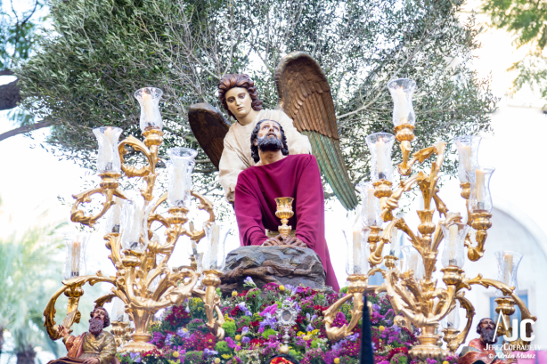
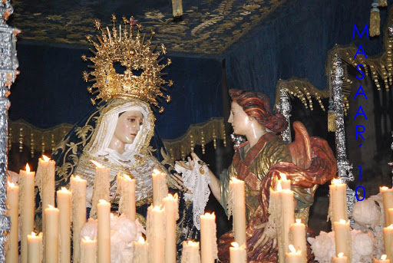
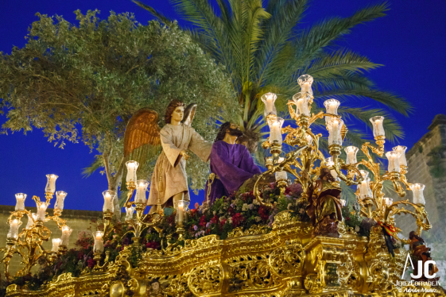
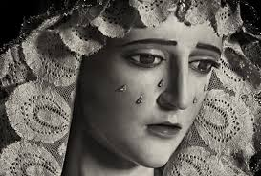
LA ORACIÓN EN EL HUERTO

Slide 2
LA HERMANDAD SE REFUNDÓ EN EL 1943.

Slide 3
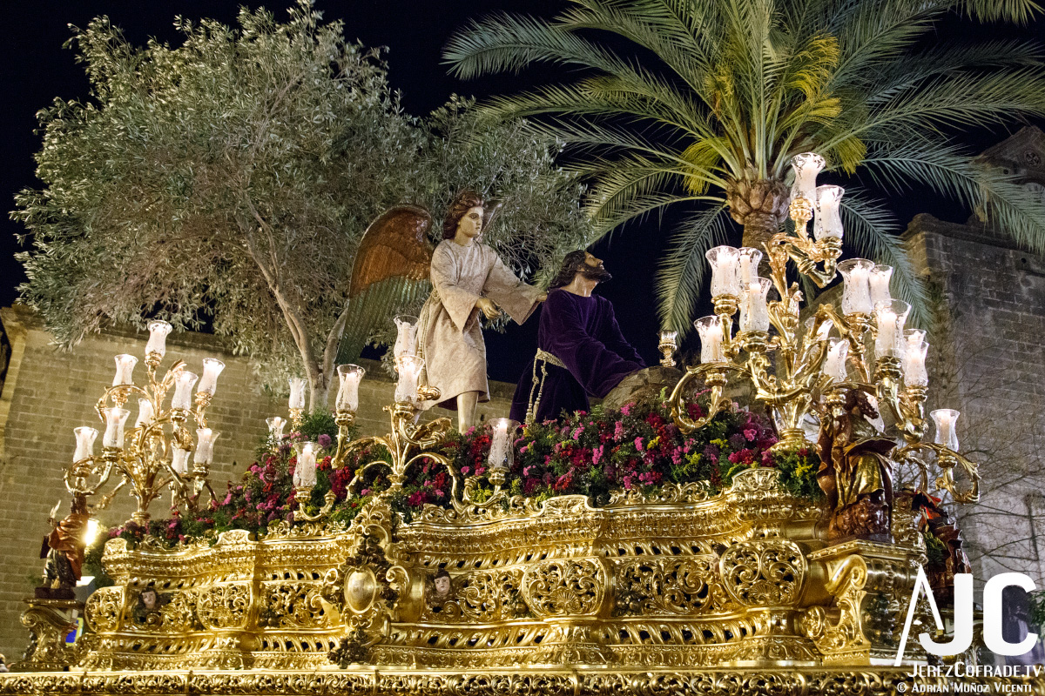
MI ABUELO FUE UNO DE LOS REFUNDADORES, POR ESO SALGO EN ESTA HERMANDAD.

Slide 4
SALGO DESDE LOS TRES AÑOS.

Slide 5
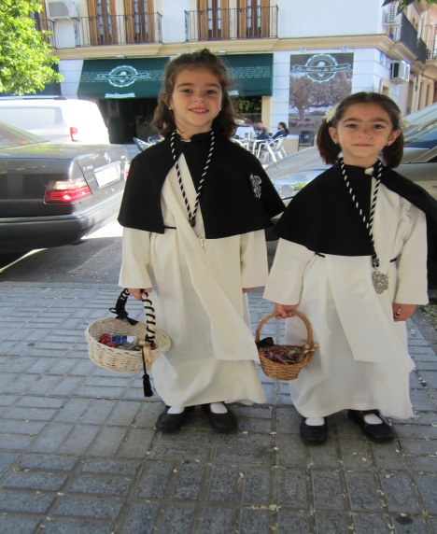
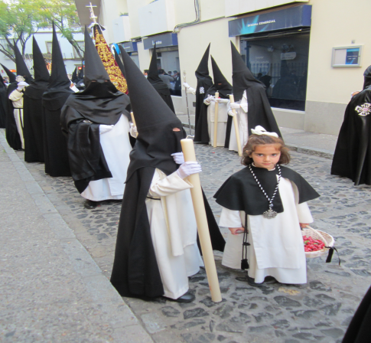
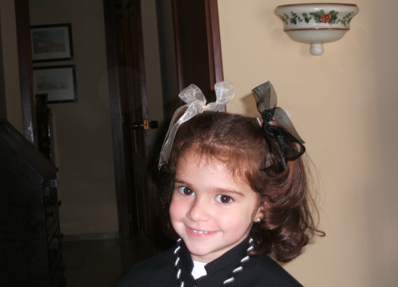
HASTA QUE HICE LA PRIMERA COMUNIÓN, SIEMPRE SALÍ DE MONAGUILLA.

Slide 6
LOS MONAGUILLOS SALEN CON UNA TUNICA BLANCA Y UNA CAPITA NEGRA POR LOS HOMBROS

Slide 7
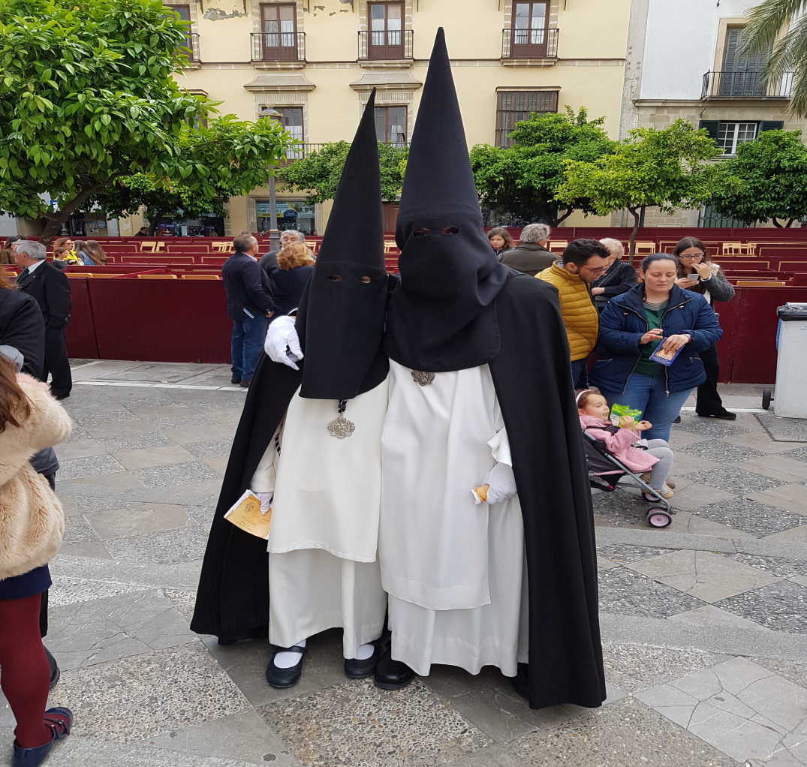
PERO AHORA SALGO DE PENITENTE.

Slide 8
LOS PENITENTES LLEVAN UNA TUNICA BLANCA Y UNA CAPA Y ANTIFAZ NEGROS

Slide 9
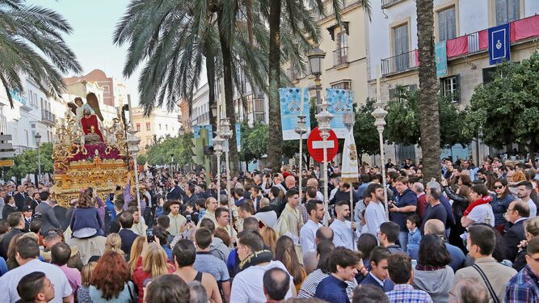
LA HERMANDAD TIENE 490 HERMANOS Y 153 NAZARENOS

Slide 10
ANTES DE PROCESIONAR, TODOS LOS HERMANOS REZAMOS EN EL CONVENTO DE SANTO DOMINGO.

Slide 11
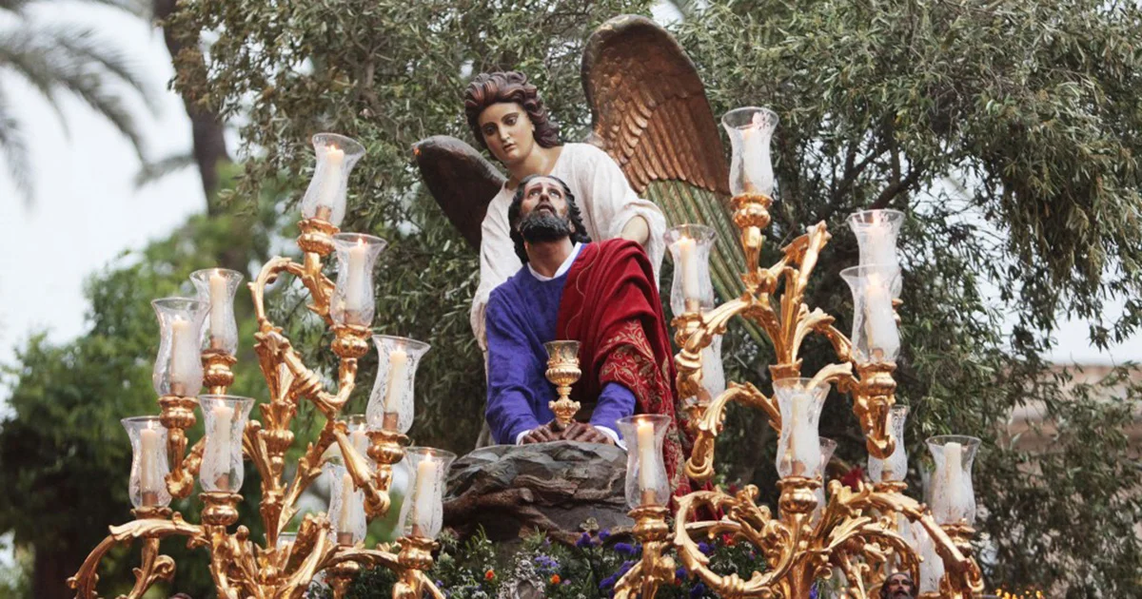
SIEMPRE ACOMPAÑO AL MISTERIO, JESÚS ORANDO EN EL HUERTO Y UN ÁNGEL CONFORTÁNDOLO.

Slide 12
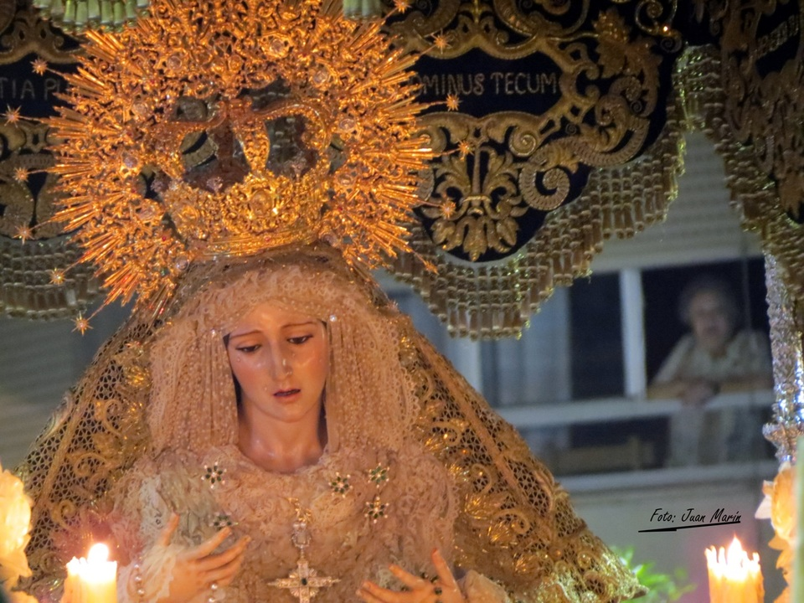
AUNQUE ALGÚN AÑO, ME GUSTARÍA SALIR CON LA VIRGEN DE LA CONFORTACIÓN.

Slide 13
FIN

